Slide 1
Whitebox Testing dan Unit Test serta CI/CD dalam Project Python
Muhammad Rizqi Agung – 201011402176 – 07TPLE008
Universitas Pamulang

Slide 2
Daftar Materi
01
03
05
02
04
06
Pengenalan Whitebox Testing
Pengenalan Unit Testing
Pengenalan CI/CD
Implementasi Whitebox Testing dalam Python
Implementasi Unit Testing dalam Python
Langkah-langkah Konfigurasi CI/CD

Slide 3
Pengenalan Whitebox Testing
Pengertian
Tujuan
White box testing adalah suatu pengujian oleh software atau aplikasi dengan melihat modul untuk menganalisis kode program ada yang salah atau tidak.
Keputusan yang bersifat logis yang digunakan pada kondisi benar atau salah
Mengeksekusi seluruh pengulangan yang ada ke batas operasional dan nilai di setiap kondisi maupun situasi

Slide 4
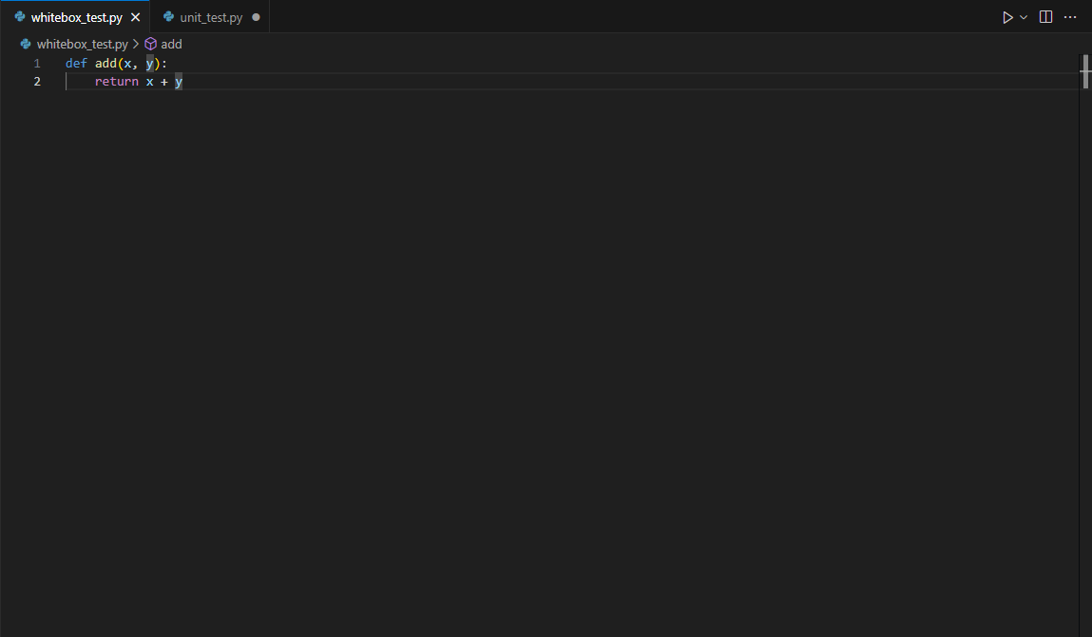
Implementasi Whitebox Testing
Disini kita membuat serta menguji fungsi matematika sederhana, yaitu fungsi penjumlahan

Slide 5
Pengenalan Unit Testing
Pengertian
Tujuan
Unit testing adalah sebuah langkah pengujian terhadap perangkat lunak atau komponen dari sebuah perangkat lunak.
Tujuan dari unit testing adalah untuk menguji serta memastikan kalau kode - kode yang kita buat sudah berjalan sesuai spesifikasi nya serta mendeteksi jika terdapat bug dari sebuah program.

Slide 6
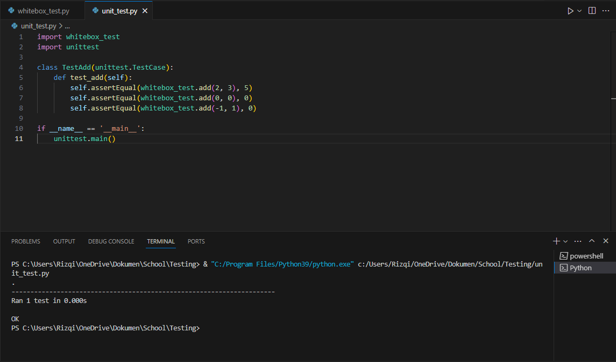
Implementasi Unit Testing
Gambar di samping merupakan contoh unit testing sederhana untuk fungsi penjumlahan matematika dalam Python

Slide 7
Pengenalan CI/CD
Pengertian CI
Pengertian CD
CI (Continuous Integration) adalah pengintegrasian code ke dalam repository code kemudian menjalankan pengujian secara otomatis, cepat, dan sering.
CD (Continuous Deployment) adalah praktik yang dilakukan setelah proses CI selesai dan seluruh code telah berhasil terintegrasi, sehingga aplikasi bisa dibangun lalu dirilis secara otomatis.

Slide 8
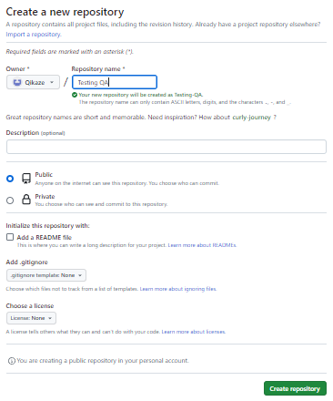
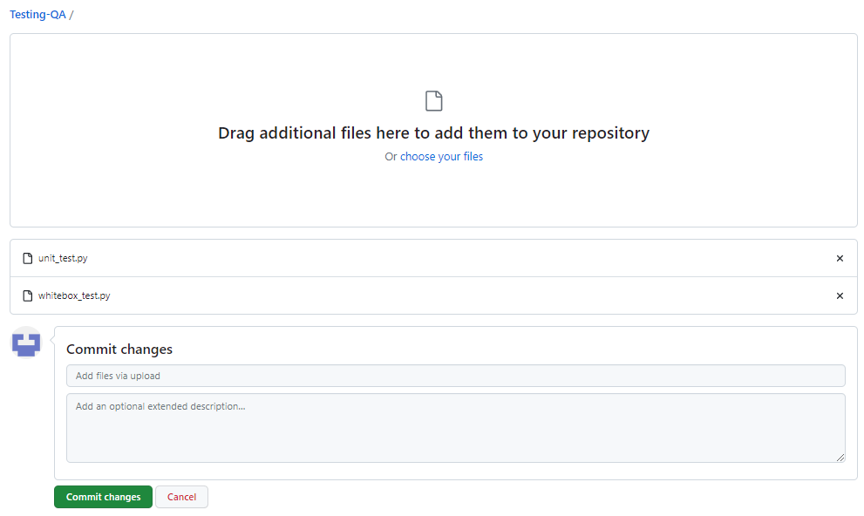
Langkah – Langkah Konfigurasi CI/CD
1
2
Buat repository baru dengan nama Testing QA.
Upload file pada repository yang telah dibuat.

Slide 9
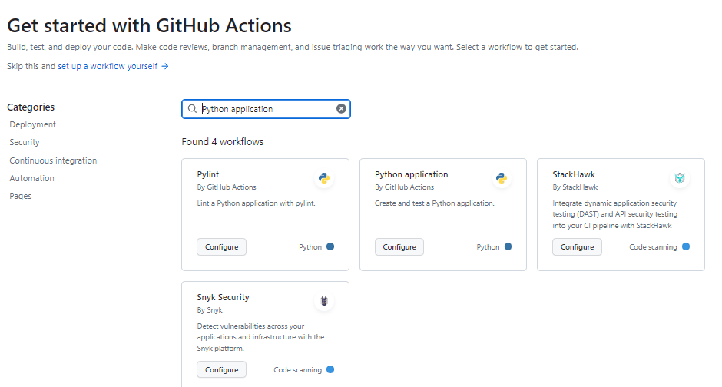
Langkah – Langkah Konfigurasi CI/CD
3
Pada tab “Action” pada repository tersebut configure “Python application.

Slide 10
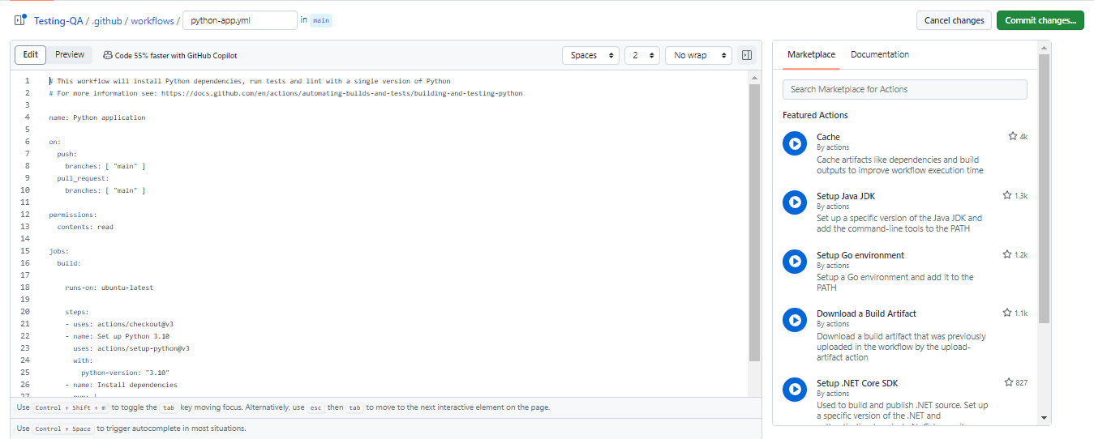
Langkah – Langkah Konfigurasi CI/CD
4
Setelah muncul tampilan seperti ini, klik “Commit changes” dan tunggu hingga proses build sukses.

Slide 11
Sumber Referensi
https://itbox.id/blog/white-box-testing-adalah/
https://www.codepolitan.com/blog/apa-itu-unit-testing-yuk-kenalan/
https://www.dicoding.com/blog/apa-itu-ci-cd/
“Python Testing with pytest” oleh Brian Okken
“Effective Unit Testing: A guide for Java developers” oleh Lasse Koskela

Slide 12
Thank You!

